Slide 1

A proba PAU e a admisión na Universidade Ano 2026

Slide 2


1. A proba de acceso: a PAU (Proba de Acceso á Universidade).
2. A admisión na universidade.
ciug.gal

Slide 3
DATAS DAS CONVOCATORIAS
ORDINARIA
EXTRAORDINARIA
XUÑO
MARTES | MÉRCORES | XOVES
2 | 3 | 4
XUÑO-XULLO
MARTES | MÉRCORES | XOVES
30 | 1 | 2
ciug.gal

Slide 4
DATAS PARA A MATRÍCULA
PROVISONAL
ORDINARIA
EXTRAORDINARIA
PREMATRÍCULA NO CENTRO
PREMATRÍCULA NO CENTRO
14-18 de maio
11-15 de xuño
MATRÍCULA POLO CENTRO
MATRÍCULA POLO CENTRO
19-20 de maio
16-17 de xuño
ciug.gal

Slide 5
Importante!!
Non se tramitan cambios de matrícula os días das probas
Comprobación da matrícula por parte do alumnado
ciug.gal

Slide 6

ciug.gal/gal
Modelos de exame para cada materia en
ciug.gal

Slide 7

Parámetros de ponderación
ciug.gal

Slide 8
EXAMES
PAU 2026:
4 preguntas:
  1: carácter competencial de carácter obrigatorio.
  3: con opcionalidade interna na pregunta.
Variación nas puntuacións para adaptarse ós modelos CRUE: homoxeneización da proba.
.
Aumento do carácter competencial do exame
ciug.gal

Slide 9
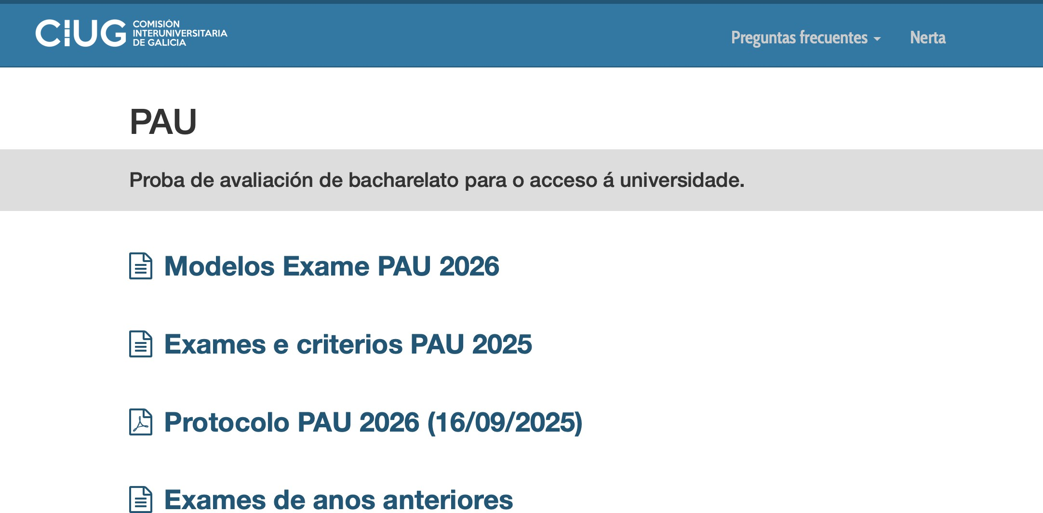

Slide 10
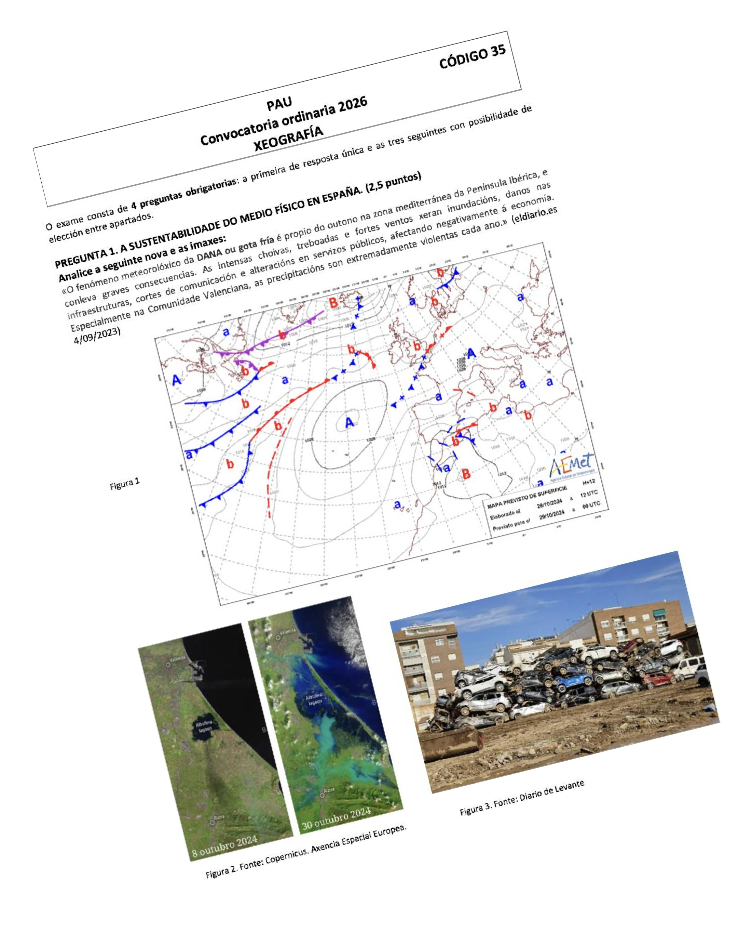
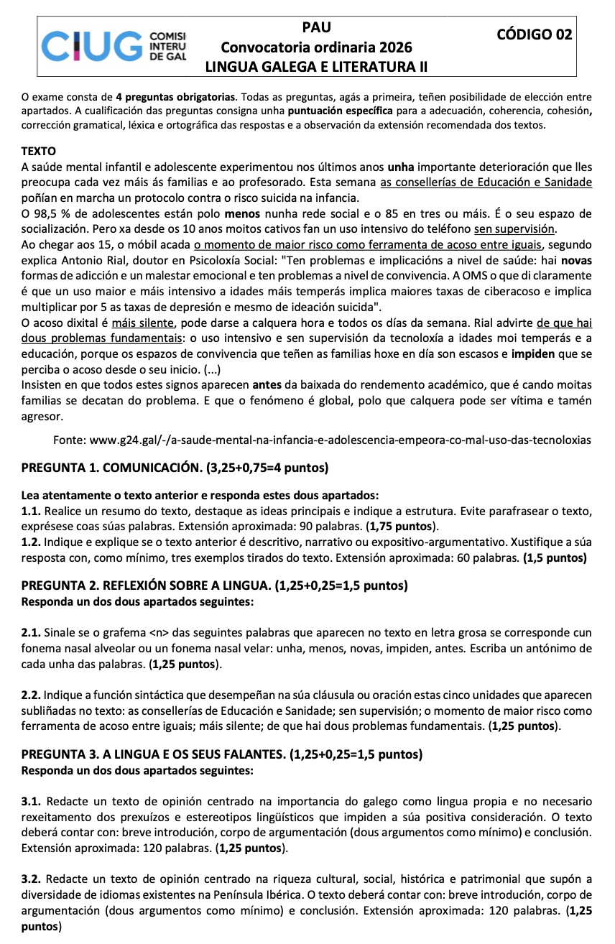
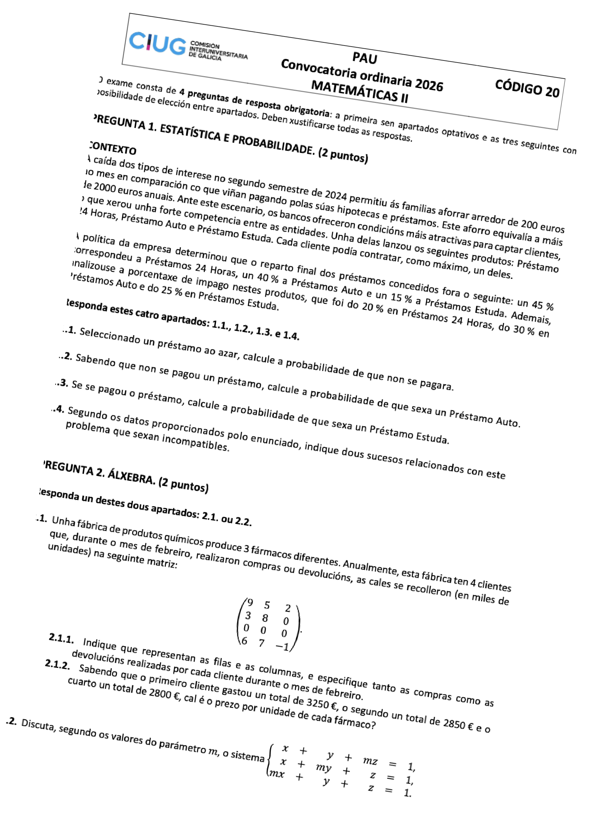

Slide 11
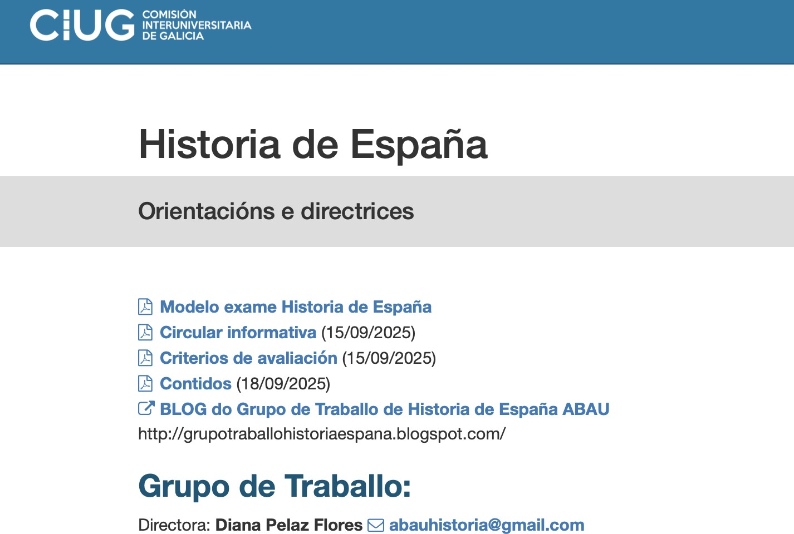

Slide 12
PREINSCRICIÓN E ADMISIÓN
PERSOAS CON DISCAPACIDADE OU NECESIDADES ESPECIAIS PARA REALIZAR A PROBA DE PAU
(debidamente xustificadas durante toda a etapa educativa)
Comunicación ata o 30 de xaneiro
Procedemento, normativa e anexos na páxina Web da CiUG:
https://ciug.gal/gal/pau
ciug.gal

Slide 13

ESTRUTURA DAS PROBAS
PARTE OBRIGATORIA
PARTE VOLUNTARIA
5 MATERIAS XERAIS
BLOQUE DE MATERIAS COMÚNS DA MODALIDADE CURSADA
PARTE OBRIGATORIA
HISTORIA DE ESPAÑA OU Hª DA FILOSOFÍA | LINGUA CASTELÁ E LITERATURA II |  | LINGUA GALEGA E LITERATURA II
MATERIA DA MODALIDADE DE OPCIÓN CURSADA
PRIMEIRA LINGUA ESTRANXEIRA II
ING / FR / AL / IT / PORT
= 4.0 – 10.0 (Valor = 40%)
NOTA = MEDIA ARITMÉTICA DAS 5 MATERIAS
VALIDEZ = INDEFINIDA
NOTA MEDIA PARTE OBRIGATORIA
NOTA MEDIA BACHARELATO
ACCESO Á UNIVERSIDADE
NAU = NPO-ABAU x 0.4 + NMB x 0.6 = 5.0 - 10.0
ciug.gal

Slide 14
ESTRUTURA DAS PROBAS
PARTE OBRIGATORIA
MATERIAS DE MODALIDADE CURSADAS
CIENCIAS E TECNOLOXÍA:
MATEMÁTICAS II
MATEMÁTICAS APLICADAS ÁS CIENCIAS SOCIAIS II
HUMANIDADES E CIENCIAS SOCIAIS:
LATÍN II
MATEMÁTICAS APLICADAS ÁS CIENCIAS SOCIAIS II
ARTES PLÁSTICAS, IMAXE E DESEÑO:
DEBUXO ARTÍSTICO II
MÚSICA E ARTES ESCÉNICAS: ANÁLISE MUSICAL II
ARTES ESCÉNICAS II
XERAL:
CIENCIAS XERAIS
ciug.gal

Slide 15

MÁXIMO 4 MATERIAS
(elixidas polo/a estudante)
PARTE VOLUNTARIA
MÁXIMO 3 MATERIAS + 1 LINGUA (A ELECCIÓN DO ALUMNO/A)
BLOQUE DE MATERIAS DE OPCIÓN E TRONCAIS DE MODALIDADE NON CURSADA
5
MATERIAS OPTATIVAS
MATERIAS DE MODALIDADE
BIOLOXÍA
DEBUXO TÉCNICO II
FÍSICA
QUÍMICA
XEOLOXÍA E CC.AA.
TECNOLOXÍA E ENXEÑARÍA
EMPRESA E MODELOS NEG
XEOGRAFÍA
GREGO II
HISTORIA DA ARTE
DEB. TÉCNICO APLICADO
DESEÑO
XEOGRAFÍA
FUNDAMENTOS ARTÍSTICOS
TEC.EXPR. GRÁFICO-PLÁST.
CORO E TÉCNICA VOCAL II
HISTORIA MÚSICA E DANZA
LITERATURA DRAMÁTICA
2ª LINGUA EXTRANXEIRA
MATEMÁTICAS II / LATÍN II
MATEMÁTICAS APLICAD. CC.SS. II DEBUXO ARTÍSTICO II / ANÁLISE MUSICAL II / ARTES ESCÉNICAS II / CIENCIAS XERAIS
NOTA MÍNIMA EN CADA MATERIA: 5.0
OBXECTIVO: aumentar Nota de Acceso á Universidade (0 – 4 puntos)
VALIDEZ TEMPORAL: para o acceso no propio curso e nos dous seguintes á superación.
ciug.gal

Slide 16
ACCESO ÁS ENSINANZAS UNIVERSITARIAS
PARTE OBRIGATORIA
PARTE VOLUNTARIA
EXPEDIENTE ACADÉMICO BACHARELATO (8.536)
Hª ESPAÑA
Hª FILOSOFÍA
LINGUA CASTELÁ E LIT. II
LINGUA GALEGA E LIT. II
1ª LINGUA ESTRAN. II
Al/Pt/En/Fr
MATERIA DE
MODALIDADE
Materia de Opción ou de Modalidade (mínimo=5)
Materia de Opción ou de Modalidade (mínimo=5)
Materia de Opción ou de Modalidade (mínimo=5)
1 LINGUA
(mínimo=5)
Media aritmética
O alumnado poderá elixir ata un máximo de 4 materias
2 mellores cualificacións vinculadas aos Graos solicitados
NMB x 0.6
8.536 x 0.6 = 5.121
+
NPO x 0.4
7.910 x 0.4 = 3.164
NOTA DE ACCESO Á UNIVERSIDADE = NAU
5.121 + 3.164 = 8.285
M1 x pa
(pa = 0.1 ou 0.2)
M2 x pb
(pb = 0.1 ou 0.2)
M1 = 8.5 x 0.2 = 1.70
M2 = 9.5 x 0.1 = 0.95
NOTA DE ADMISIÓN
NAU = 8.285
M3 = 10 x 0.1 = 1.00
M4 = 7,75 x 0.2 =1.55
11.535
ciug.gal

Slide 17
REPETICIÓN – SUBIR NOTA
5 MATERIAS XERAIS
Non se poden examinar de materias soltas
BLOQUE DE MATERIAS COMÚNS DA MODALIDADE CURSADA
PARTE OBRIGATORIA
(válida para “sempre”)
e/ou
PARTE VOLUNTARIA
(válida para 3 cursos*)
*Só se conserva se se ten a parte obrigatoria aprobada.
Máximo: 3 materias +1 lingua (elixidas polo alumno/a)
ciug.gal

Slide 18

Exame ABAU: 1º día
Pasar lista
Entrega de adhesivos
ciug.gal

Slide 19
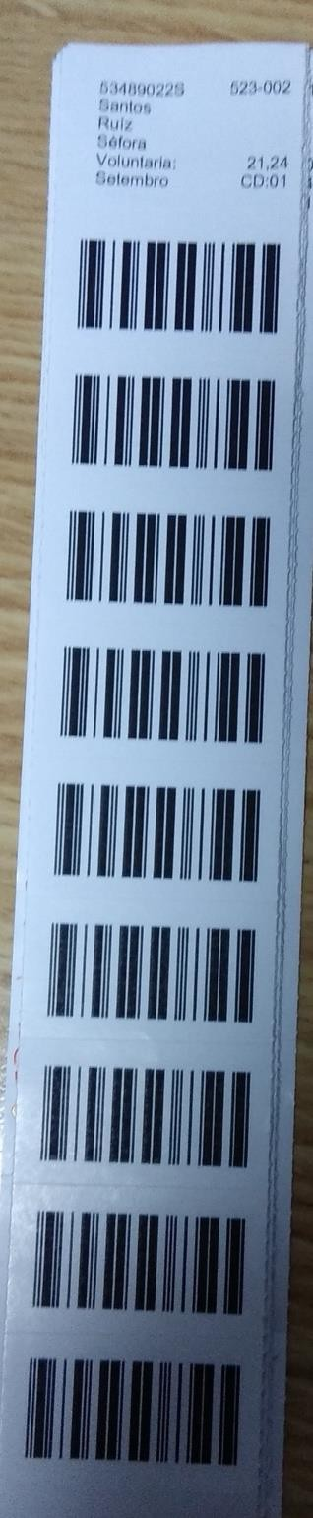
DNI
Apelido 1
Apelido 2 Nome Convocatoria
DNI
Apelido 1
Apelido 2 Nome Convocatoria
Código alumno
Código
materias
Código:
Centro-Alumno
Revisar:
DNI,
Nome e Apelidos
Materias matriculadas
Materias:
01, 02, 03, 11,
20, 21, 24
ciug.gal

Slide 20
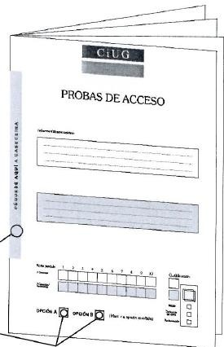
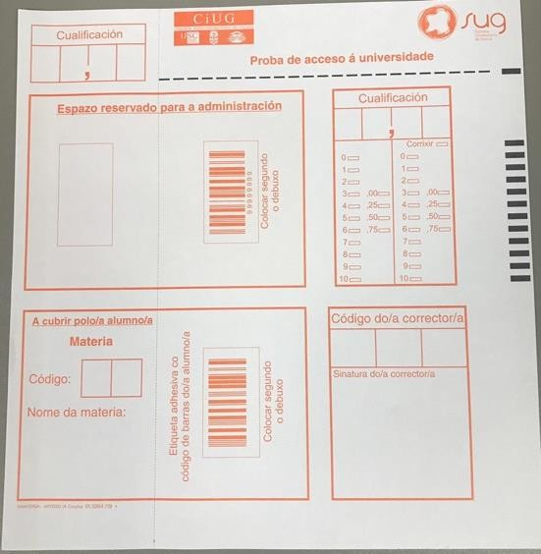
EXAME ABAU: PARA CADA EXAME
ciug.gal

Slide 21


CABECEIRA
ciug.gal

Slide 22

PREPARACIÓN DA CABECEIRA
Código da materia
Nome da materia
ciug.gal

Slide 23
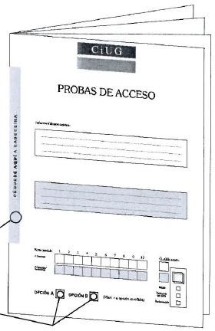
PREPARACIÓN DA CABECEIRA
Pódese escribir en todas as páxinas agás na primeira (7 páxinas)
ciug.gal

Slide 24
ANTES DE ENTREGAR
Pegar a cabeceira
ciug.gal

Slide 25

ENTREGA EXAME
Código da materia
Código de barras (Contén o nome)
Nome da materia
ciug.gal

Slide 26
DESPOIS DA ENTREGA
Adhesivos que colocan o persoal administrativo despois de recoller os exames: É o número que se lle asigna a cada exame pero o da dereita é un código de barras para un lector óptico e o da esquerda é o mesmo número en arábigo.
Código da materia
Código de barras (Contén o nome)
Nome da materia
ciug.gal

Slide 27
EXAMES: EN CIFRAS
XUÑO |  | Total |  | Presentados |  | Aptos (P. Xeral)
 |  | Matrícula | Presentados | P. Obrig. | P. Volunt | P. Obrig. | %
2021 |  | 13.261 | 13.130 | 11.113 | 2.067 | 10.469 | 94%
2022 |  | 12.667 | 12.531 | 10.643 | 12.080 | 9.946 | 93%
2023 |  | 12.791 | 12.684 | 10.946 | 12.229 | 10.415 | 95%
2024 |  | 13.027 | 12.913 | 11.013 | 11.900 | 10.433 | 97%
2025 |  | 12.995 | 12.830 | 11.078 | 12.402 | 10.660 | 96%
Extraord. |  | Total |  | Presentados |  | Aptos |  | al
 |  | Matricula | Presentados | P. Obrig. | P. Volunt | P. Obrig. | %
2021 |  | 2.637 | 2.424 | 1.699 | 725 | 1.251 | 74%
2022 |  | 2.749 | 2.614 | 1.910 | 2.276 | 1.193 | 62%
2023 |  | 2.755 | 2.621 | 1.921 | 2.283 | 1.305 | 68%
2024 |  | 2.827 | 2668 | 1.934 | 734 | 1186 | 73%
2025 |  | 2.908 | 2.751 | 1941 | 2.444 | 1.416 | 73%
ciug.g

Slide 28
REVISIÓN DAS CUALIFICACIÓNS
No prazo de tres días (contados a partires da data de publicación das cualificacións) pódese solicitar a revisión da cualificación obtida:
Corrección por un profesor/a especialista diferente ao que realizou a primeira corrección. Revisión inicial para verificar que todas as cuestións foron avaliadas e que non existen erros materiais ou aritméticos no cálculo da cualificación final. Se procede, rectificación que non poderá ser inferior á outorgada na primeira cualificación.
Seguidamente, realízase unha segunda corrección completa do exercicio. A cualificación final será a media aritmética entre a outorgada na primeira corrección ou, no seu caso, a rectificada, e a cualificación outorgada na segunda corrección. No caso de que existise unha diferenza de dous ou máis puntos entre as dúas cualificacións, dúas persoas distintas ás anteriores efectuarán de oficio unha terceira corrección. A cualificación final será a consensuada por estas dúas persoas.
Convén ter presente que a cualificación final si pode ser inferior á inicialmente outorgada.
ciug.gal

Slide 29
NOTAS E RECLAMACIÓNS
PUBLICACIÓN CUALIFICACIÓNS = 18 DE XUÑO
SOLICITUDES DE REVISIÓN= 19-23 DE XUÑO
XUÑO | REVISIÓNS | MODIFICACIÓNS Á ALZA |  | MODIFICACIÓNS Á BAIXA |  | TOTAL |  | APROBADOS
2019 | 4.433 | 899 | 20% | 257 | 6% | 1.146 | 26% | 44 | 1%
2020 | 4.064 | 1.316 | 32% | 416 | 10% | 1.732 | 43% | 82 | 2%
2021 | 3.707 | 1.108 | 30% | 337 | 9% | 1.445 | 39% | 47 | 1%
2022 | 3.963 | 1.191 | 30,05% | 485 | 12,24% | 1.676 | 42,29% | 42 | 1%
2023 | 3.445 | 981 | 28% | 294 | 9% | 1.275 | 37% | 31 | 1%
2024 | 2.456 | 1.109 | 32% | 369 | 11% | 1.478 | 43% | 41 | 1%
2025 | 4.189 | 1.749 | 42% | 284 | 7% | 2.033 | 49% | 64 | 2%
ciug.gal

Slide 30
VER AS PROBAS
Publicadas as cualificacións definitivas despois do proceso de revisión:
O alumnado ou, no caso dos menores de idade, o pai, nai ou titor legal, terá dereito a ver as probas revisadas.
Unha vez finalizado na súa totalidade o proceso de revisión establecido, no prazo de dez días hábiles desde a publicación da resolución da revisión.
As solicitudes irán dirixidas ao presidente do Tribunal da Comisión Organizadora das probas e deberán presentarse nalgún dos LERD.
ciug.gal

Slide 31
TARXETAS DE CUALIFICACIÓNS
Provisorias / Definitivas
IMPORTANTES PARA A INSCRICIÓN NAS UNIVERSIDADES
As tarxetas de Cualificación serán Provisorias ata que finalice o proceso de revisión.
O estudantado recibirá as tarxetas de Cualificación Definitivas cando finalice o proceso de revisión.
ciug.gal

Slide 32



PREINSCRICIÓN E ADMISIÓN
PREINSCRICIÓN ORDINARIA - XUÑO
XUÑO |  |  |  |  | XULLO
22 | 23 | … | … | 26
PREINSCRICIÓN A TRAVÉS DA APLICACIÓN INFORMÁTICA
https://www.edu.xunta.es/nerta/PaxinaInicio.do
MÁXIMO 5 TITULACIÓNS DIFERENTES
VÁLIDA SÓ UNHA
Nº de TITULACIÓNS
MÁXIMO 10 SE HAI TITULACIÓNS REPETIDAS
ORDE DE PREFERENCIA = FUNDAMENTAL
Non hai que escribir: Xa se selecciona o código unido á titulación
Convocatoria | Orde Preferencia | Cota | Ensinanza Universitaria | Campus | Estado | Nota Admisión
Ordinaria | 1ª | Xeral | 6014 – Grao en Enxeñaría Informática | Coruña | Solicitada | 07,068
Ordinaria | 2ª | Xeral | 4009 – Grao en Enxeñaría Informática | Santiago | Solicitada | 07,068
Ordinaria | 3ª | Xeral | 1011 – Grao en Enxeñaría Informática | Ourense | Solicitada | 07,068
Ordinaria | 4ª | Xeral | 4001 – Grao en Admon. e Dir. Empresas | Santiago | Solicitada | 06,410
Ordinaria | 5ª | Xeral | 4004 – Grao en Comunicación Audiovisual | Santiago | Solicitada | 06,410
Ordinaria | 6ª | Xeral | 2003 – Grao en Comunicación Audiovisual | Pontevedra | Solicitada | 06,410
ciug.gal

Slide 33
PREINSCRICIÓN E ADMISIÓN
PERSOAS CON DISCAPACIDADE
E/OU NECESIDADES ESPECIAIS
COMUNICACIÓN PARA A PAU ATA O 30 DE XANEIRO
PERSOAS CON DISCAPACIDADE PODERÁN SOLICITAR ACCESO Á UNIVERSIDADE POLA SÚA COTA NA CONVOCATORIA EXTRAORDINARIA
ADAPTACIÓN EN TODA A ETAPA EDUCATIVA
ciug.gal

Slide 34
CHAMAMENTOS E CALENDARIO DE MATRÍCULA
Para poder facer catro chamamentos antes de rematar o mes de xullo e facilitar a matrícula do alumnado, cada prazo de matrícula terá un mínimo de dous días (dende as 00.01h do primeiro día ata as 23.59h do segundo día).
Despois de cada chamamento e durante o período de matrícula, o alumnado que non se matricule, deberá confirmar o interese en seguir nas listaxes da CiUG (de non confirmalo, entenderase que xa non ten interese nas titulacións solicitadas e decaerá nos seus dereitos).
ciug.gal

Slide 35
CALENDARIO DE MATRÍCULA 2025
Publicación listaxe
convocados a matrícula
Matrícula:
ata as 23:59 horas
Prazos dos chamamentos de Matrícula nas Universidades do SUG 2023
Convocatoria | Prazo | Data listaxe |  | Datas de Matrícula | Mes
ORDINARIA | 1º | 7 |  | 8-9 | Xullo _{P}
 | 2º | 14 |  | 15 - 16
 | 3º | 21 |  | 22-23
ORDINARIA e EXTRAORDINARIA | 4º | 24 |  | 25 – 27
 | 5º | 29 |  | 30 – 31
 | 6º | 2 |  | 3-4 | Setembro
CONVOCATORIA VACANTES (datas orientativas) | 7º | 9 |  | 10-11
 | 8º | 23 |  | 24-25
 | 9º | 13 |  | 14-15 | Outubro
ROVISONAL
ciug.gal

Slide 36
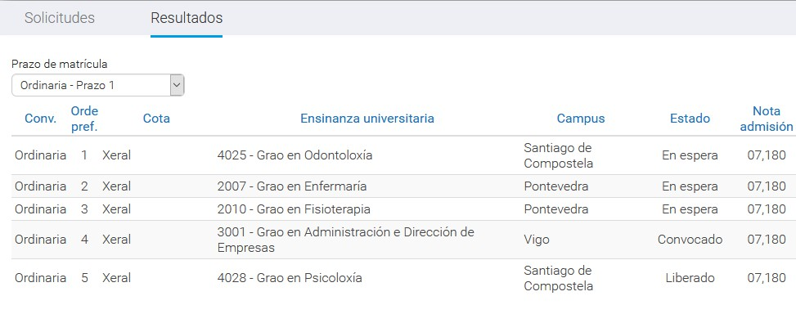

ADMISIÓN – OPCIÓN 1
CONVOCADO
LIBERADO LIBERADO LIBERADO LIBERADO
TEMOS QUE MATRICULARNOS NO GRAO QUE ESCOLLIMOS CON PRIMEIRA PREFERENCIA OU PERDEMOS TODOS OS DEREITOS

Slide 37
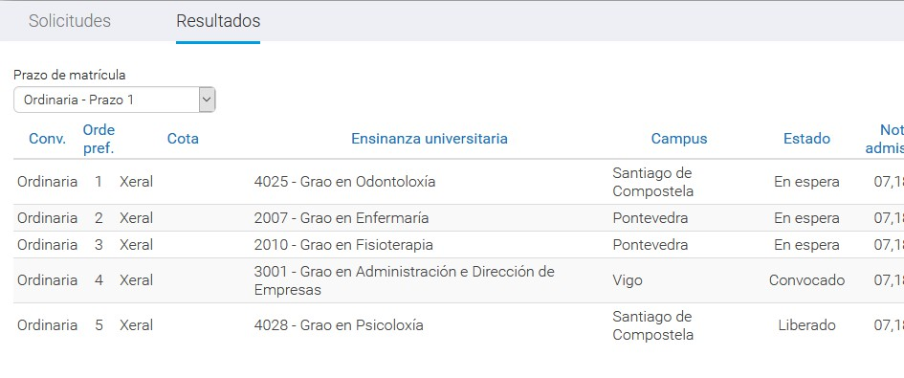
ADMISIÓN – OPCIÓN 2
PECHADA
PECHADA CONVOCADO
LIBERADO
LIBERADO
TEMOS QUE MATRICULARNOS NO GRAO QUE ESCOLLIMOS CON TERCEIRA PREFERENCIA OU PERDEMOS TODOS OS DEREITOS

Slide 38
ADMISIÓN – OPCIÓN 3
PECHADA
EN ESPERA CONVOCADO
LIBERADO
LIBERADO
TEMOS QUE SOLICITAR CONTINUAR EN LISTA DE ESPERA
SE NOS MATRICULAMOS NO GRAO QUE ESCOLLIMOS CON TERCEIRA PREFERENCIA PERDEMOS TODOS OS DEREITOS

Slide 39




ADMISIÓN
Por defecto non continúas en lista de espera. Se non confirmas que queres continuar suponse que xa non queres matricularte en ningún grao dos que solicitaches

Slide 40
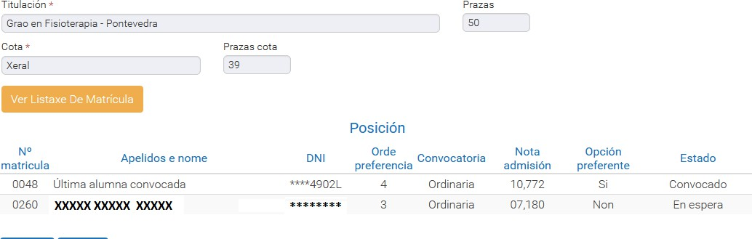
PREINSCRICIÓN – ADMISIÓN
Luis blablabla
99999999A

Slide 41
PREINSCRICIÓN – ADMISIÓN
CONVOCATORIA POR VACANTES
PODE SER XA DENDE O 2º PRAZO
CONFIRMACIÓNS DE LISTA DE ESPERA CON 48h. DE PRAZO

Slide 42

Grazas pola vosa atención

